Slide 1
Тема. Характеристика матеріально-технічної бази для організації процесу обслуговування
ПЛАН
Загальна характеристика матеріально-технічної бази для організації процесу обслуговування.
Торгівельні приміщення закладів ресторанного господарства для споживачів.
Устаткування закладів ресторанного господарства для організації процесу обслуговування.

Slide 2
1.Загальна характеристика матеріально-технічної бази для організації процесу обслуговування
Раціональне й економне використання матеріально-технічних і трудових ресурсів ресторанів, спрямоване на зниження рівня витрат, дозволяє підвищити ефективність виробництва в цілому без додаткових вкладень.
Вирішення цього питання є одним із найважливіших завдань менеджменту ресторанного бізнесу.
Раціональне використання матеріально-технічних і трудових ресурсів – це сукупність заходів, методів, факторів і принципів, які забезпечують зниження витрат на одиницю ресторанної продукції.

Slide 3
Матеріально-технічна база для організації обслуговування споживачів у будь-якому закладі ресторанного господарства включає такі елементи:
приміщення, в яких безпосередньо здійснюється процес обслуговування;
устаткування;
засоби та предмети праці, які використовуються для здійснення процесу обслуговування.

Slide 4
Торгівельні приміщення закладів ресторанного господарства
Приміщення,
в яких підготовляється процес обслуговування
буфети, роздаткові, мийна столового посуду, касові зали, сервізна тощо.
вестибюль, торгівельні зали, аванзали, бенкетні зали, тераси, балкони тощо
Приміщення, в яких безпосередньо здійснюється процес обслуговування

Slide 5
Вестибюль – перше приміщення куди потрапляє споживач
починається обслуговування відвідувачів;
примикають гардероб і туалетні кімнати;
при його плануванні враховують площу зали ресторану.
Неприпустима мала площа вестибюля, коли гостям доводиться чекати обслуговування в гардеробі й вільних місць у залі в тіснім приміщенні, що негативно позначається на якості обслуговування й настрої відвідувачів ресторану.
Площа повинна рівнятися приблизно чверті площі залу (з розрахунку 0,3-0,4 кв. м на одне посадкове місце).
Встановлююь зеркала м’які меблі (крісла, напівкрісла, бенкетки), журнальні столики.
Інтер’єр вестибюля повинен відповідати головному напрямку ресторану.

Slide 6
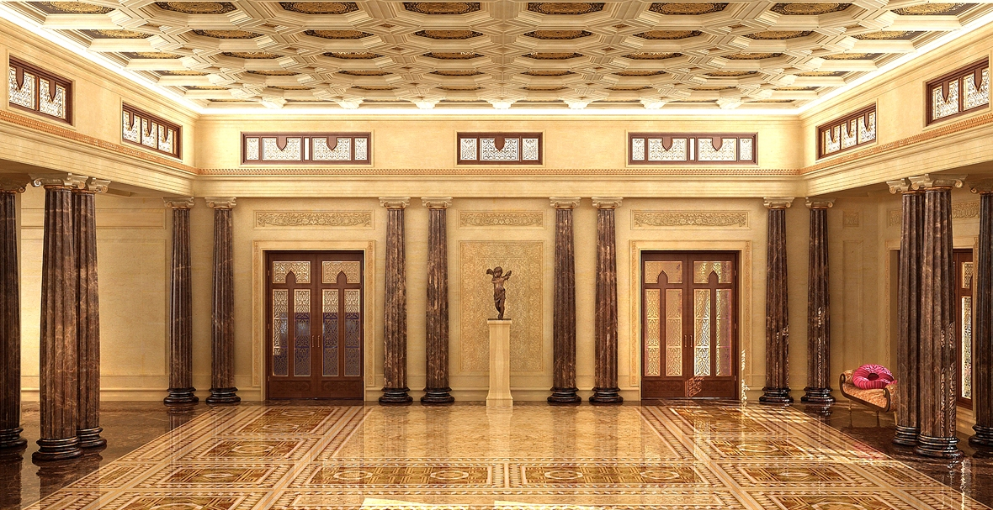
Вестибюль

Slide 7
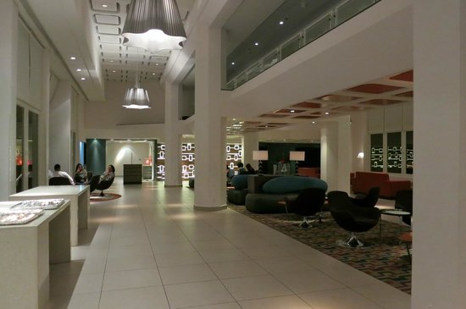
Вестибюль

Slide 8
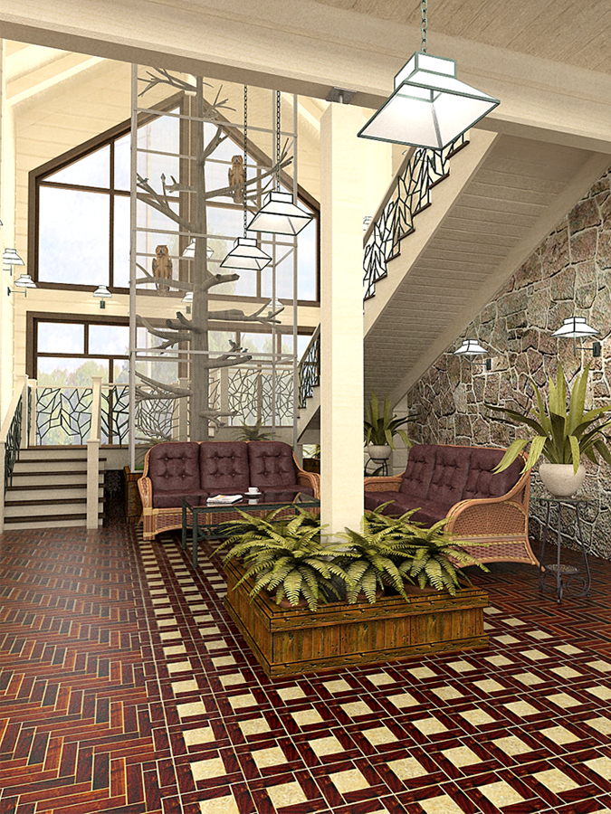
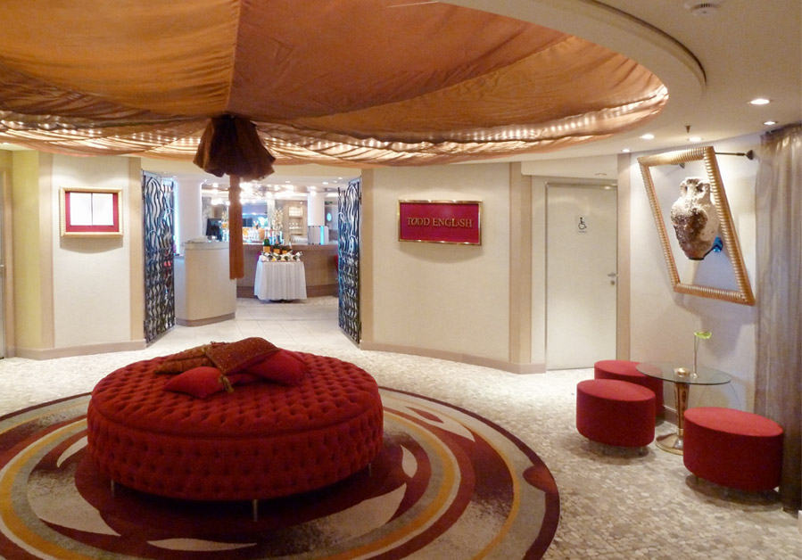
Вестибюль

Slide 9
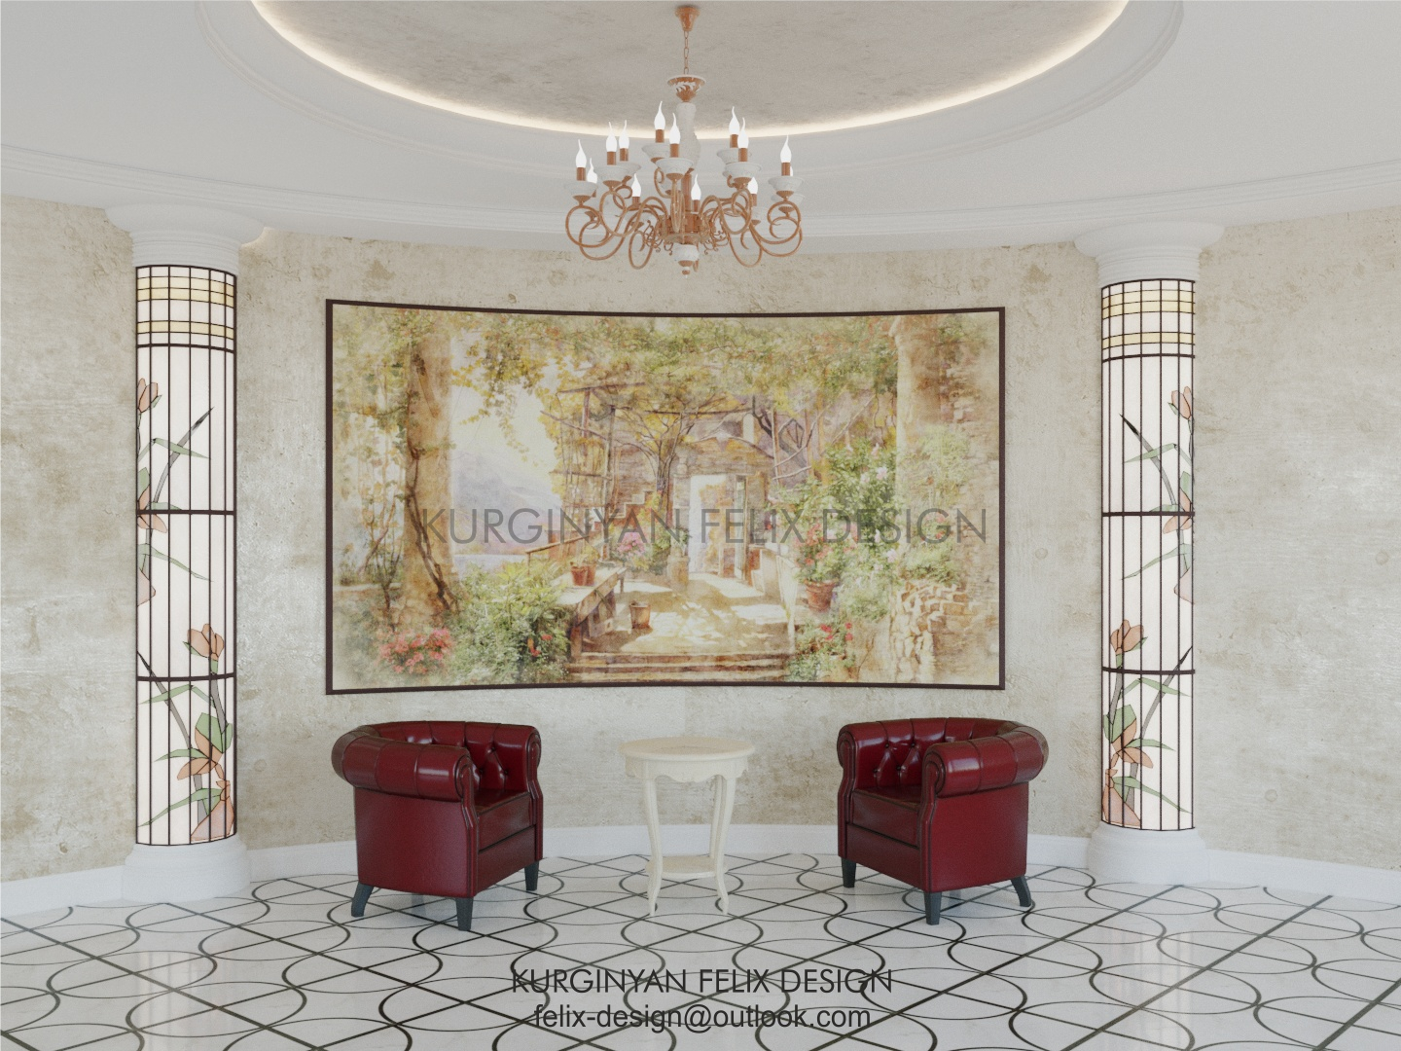

Slide 10
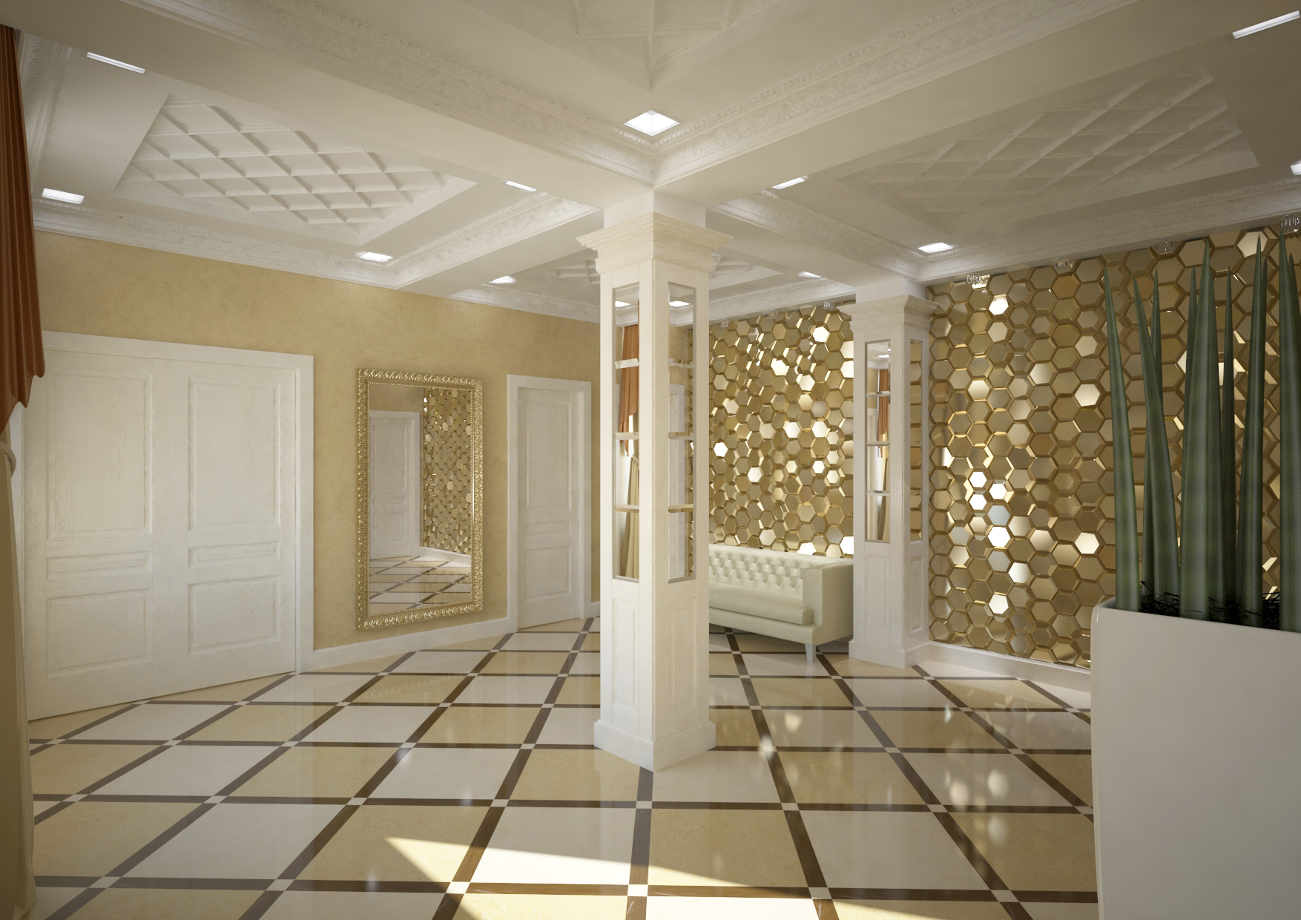
Вестибюль ресторану “Тернопіль”

Slide 11
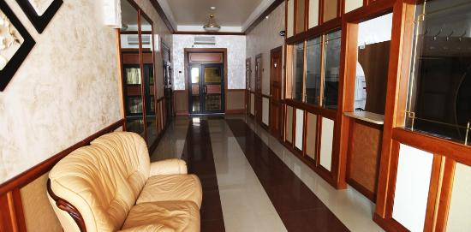
Вестибюль

Slide 12
Гардероб
Розташовують при вході у вестибюль, іноді в залі вестибюля.
Кількість місць у гардеробі має відповідати кількості місць у всіх залах ресторану в період найбільшого напливу гостей.
Гардероб обладнується металевими двосторонніми вішалками.
Відстань між вішалками має бути не менш 70 см. Гачки вішалок розташовують на відстані 1,5 м від підлоги.
Гачки й номерки можуть бути виготовлені по індивідуальнім замовленню.
Сумки, портфелі кладуть у шафи-гнізда. Гардероб повинен мати устаткування для зберігання змінного взуття.

Slide 13
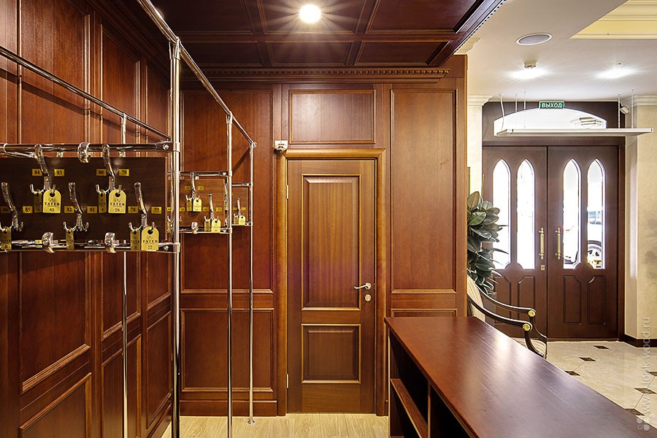
Гардероб

Slide 14
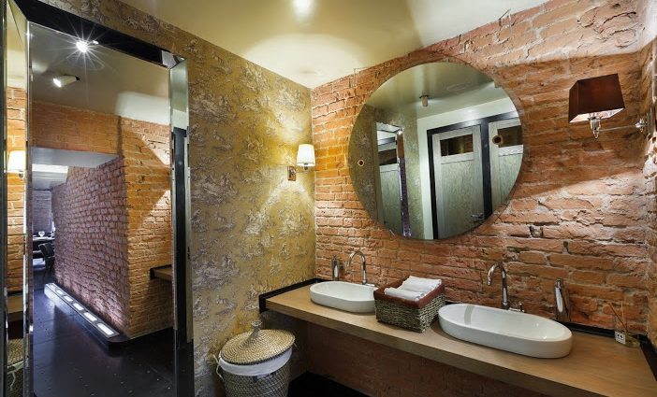
Туалетні кімнати

Slide 15
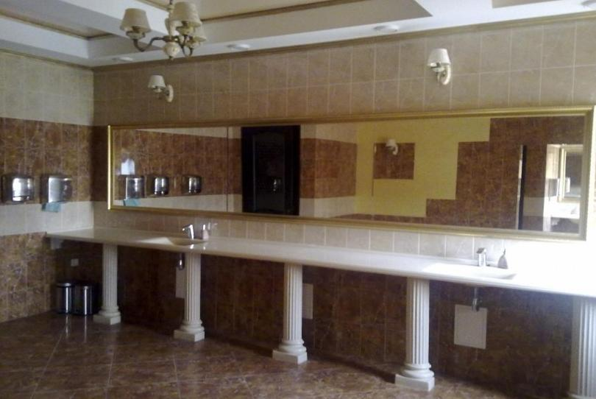
Туалетні кімнати

Slide 16
Аванзал (зала очікування)
Очікуючи один одного, гості ресторану можуть посидіти, відпочиваючи в аванзалі.
Використовують для очікування вільних місць у залі ресторану.
Для зустрічі гостей при організації прийомів, бенкетів, весільних і інших вечорів.
Інтер’єр аванзалу, його художнє оформлення повинне бути фактично пов’язане з декоративним оформленням основної зали.
Обладнують аванзалу м’якими меблями, журнальними столиками. Крісла в аванзалі повинні бути пристосовані для відпочинку, з підлокітниками й висотою сидіння набагато менше (а глибиною більше).

Slide 17
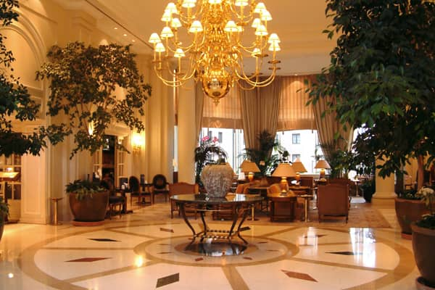
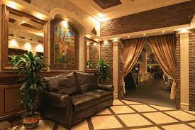
Аванзал

Slide 18
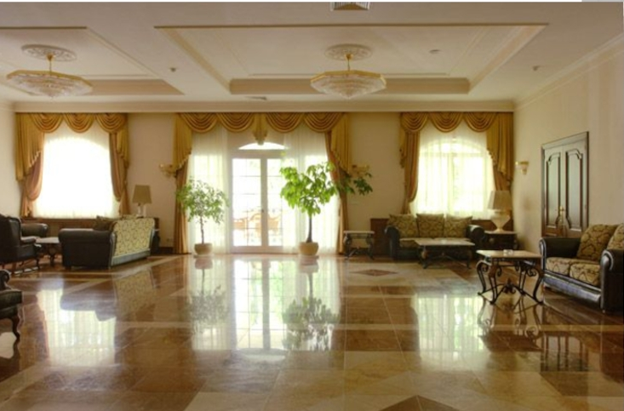
Аванзал

Slide 19
Торгівельна зала ресторану
Це основне приміщення, де обслуговують відвідувачів.
Архітектурне і декоративне рішення повинно налаштовувати на відпочинок.
Гармонійне поєднання стін, стелі, підлоги, штор, меблів, оригінального освітлення – все повинно викликати бажання у гостя побувати тут ще раз.
Зал ресторану архітектори не випадково порівнюють із сценою, де діючі особи – офіціанти, бармени, адміністратори, а глядачі – відвідувачі.

Slide 20
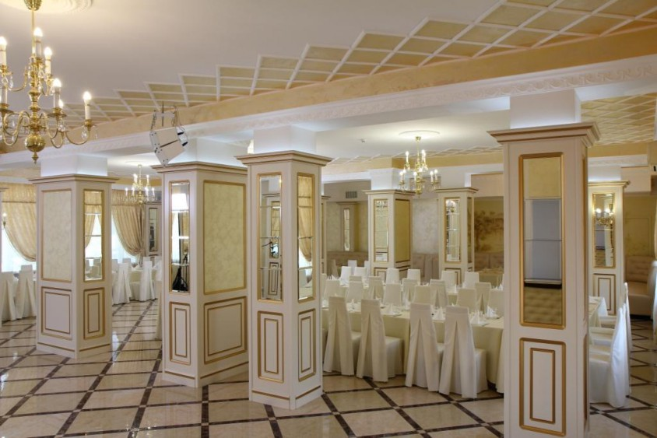
Торгівельна зала ресторану «Тернопіль»

Slide 21
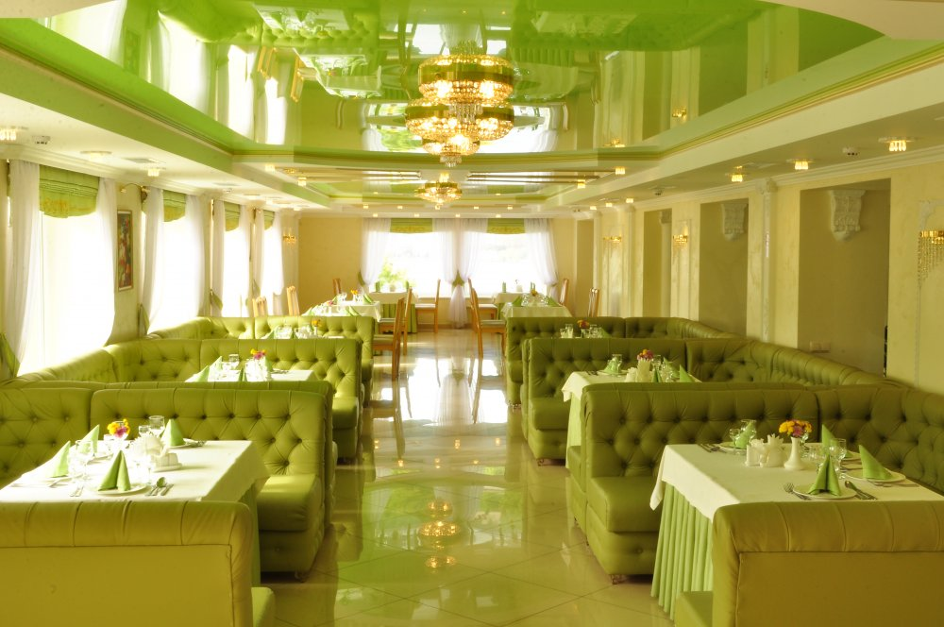
Зала ресторану «Панорама»

Slide 22
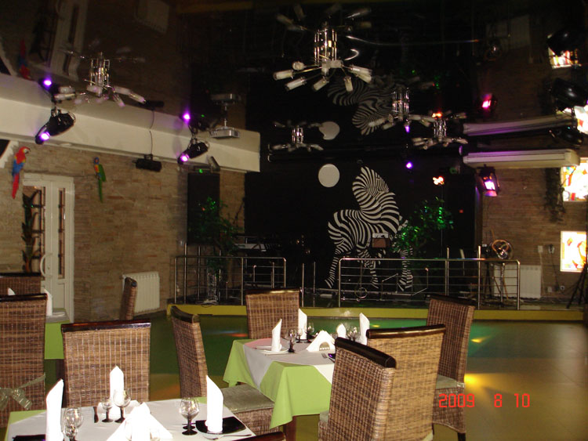
Зала ресторану «Тропік»

Slide 23
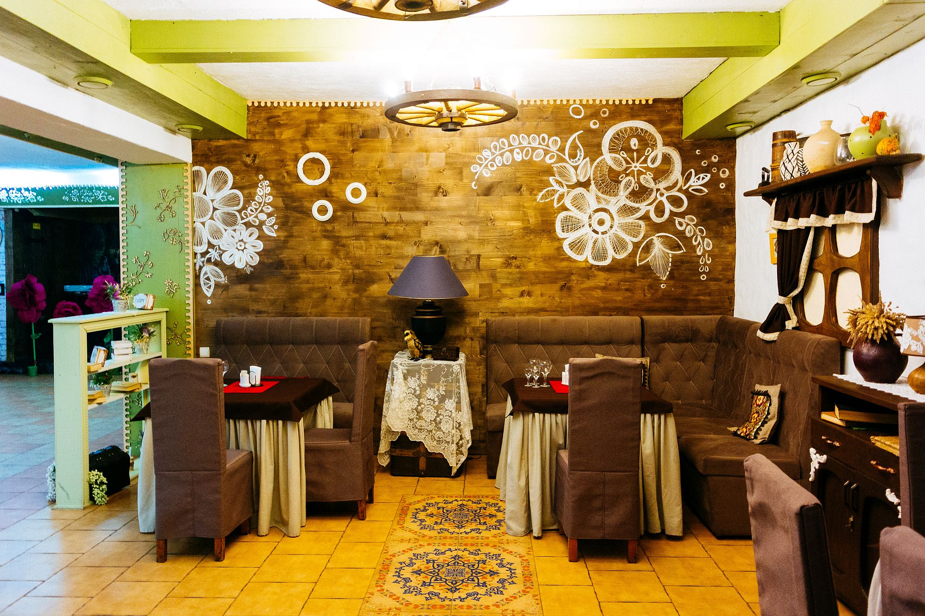
Ресторан «Галич»

Slide 24
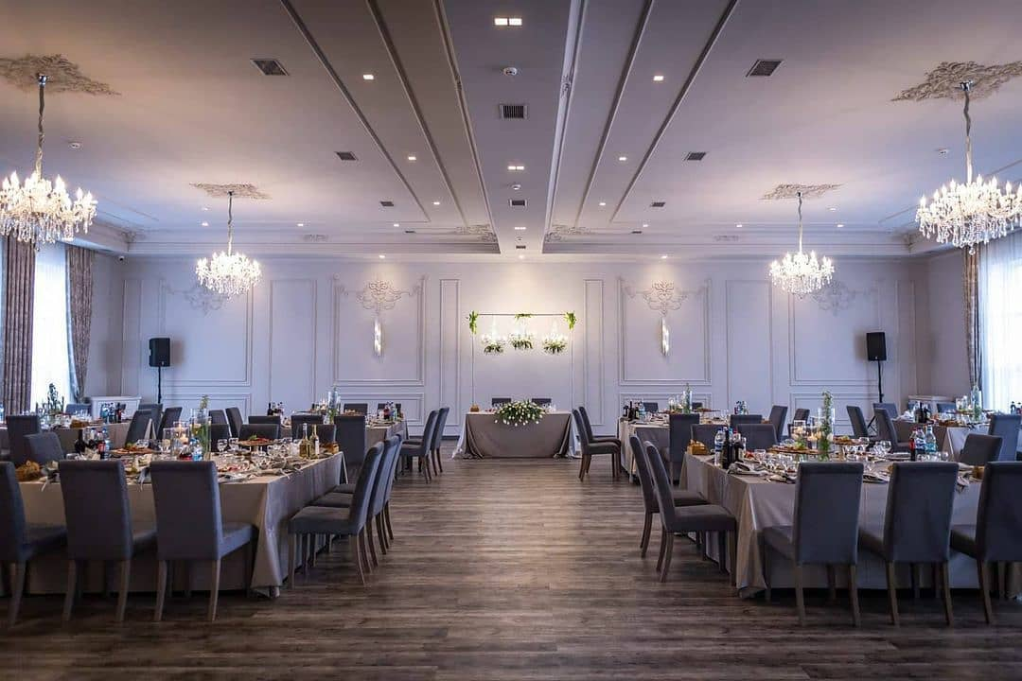
Ресторан “Онікс”

Slide 25
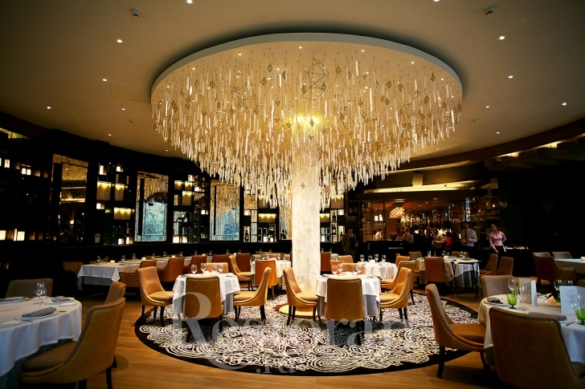
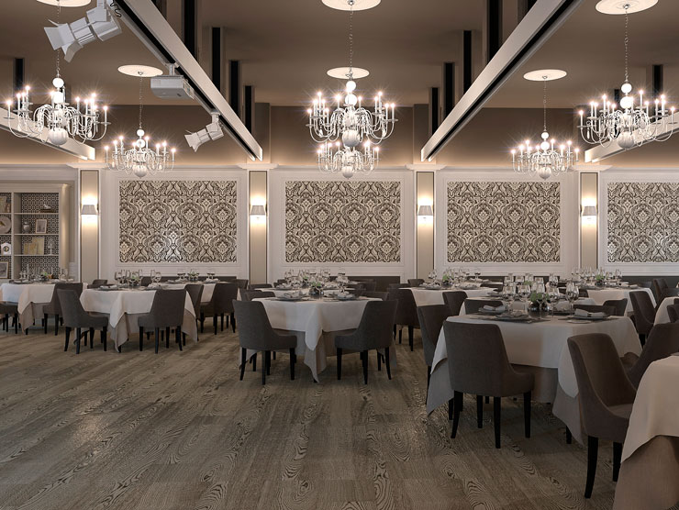
Ресторан «PALLADA»

Slide 26
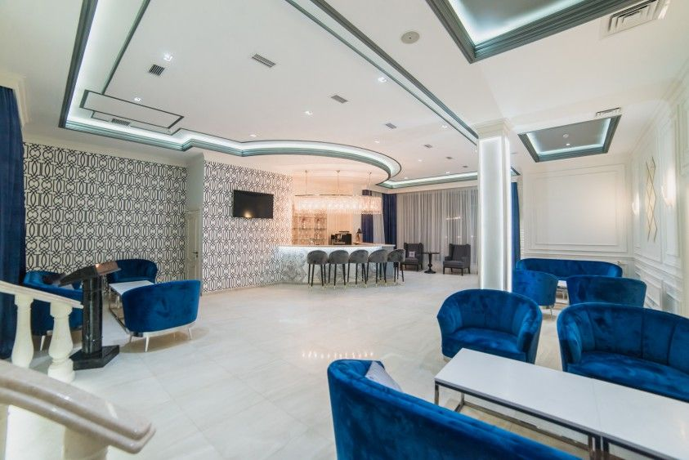
“Палада”

Slide 27
Бенкетна зала
Основне приміщення, де відвідувачі ресторану обідають або вечеряють, відпочивають або відзначають ювілей, торжество.
Для сучасних ресторанів характерна наявність кількох бенкетників залів.
При правильному плануванні вони органічно вписуються в загальну групу торгівельних приміщень і разом з тим є індивідуальними по дизайну, обладнанню й оформленню.

Slide 28
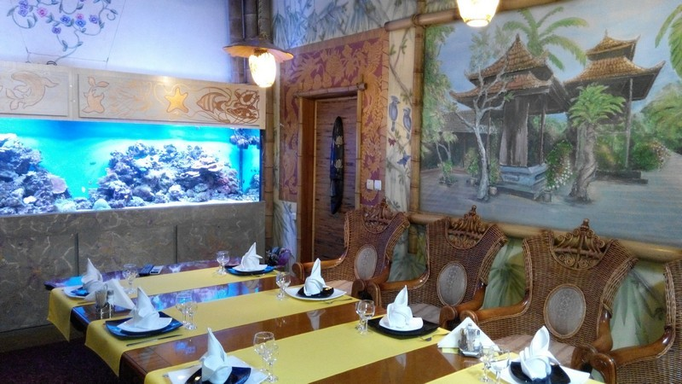
Бенкетна зала ресторан «Тропік»

Slide 29
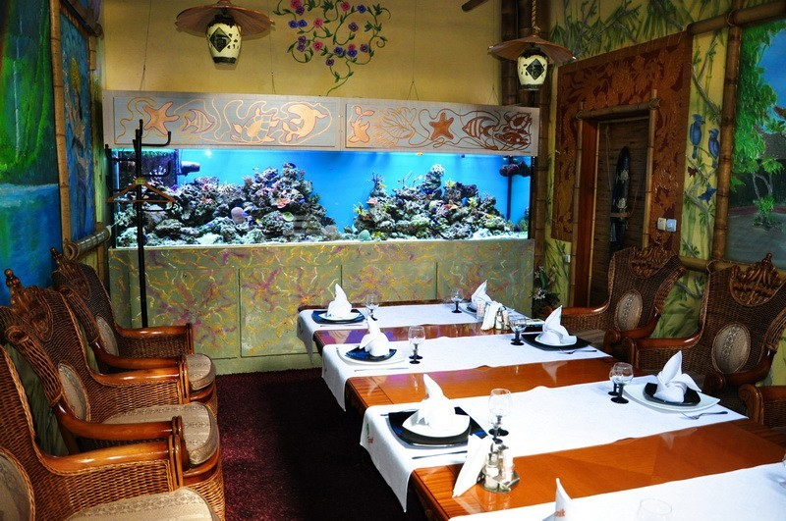
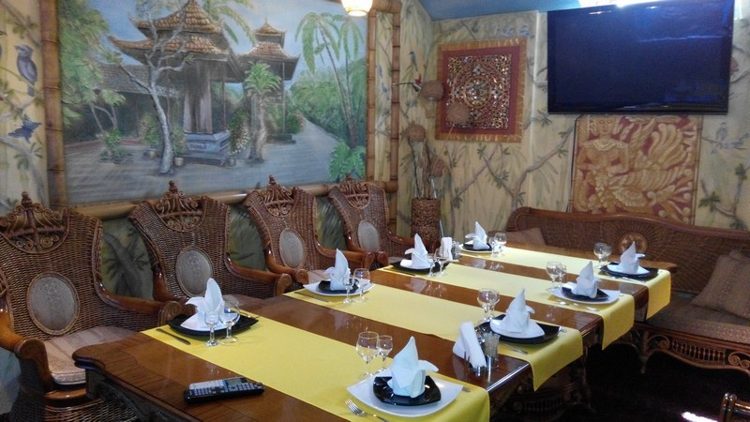
Бенкетна зала ресторан «Тропік»

Slide 30
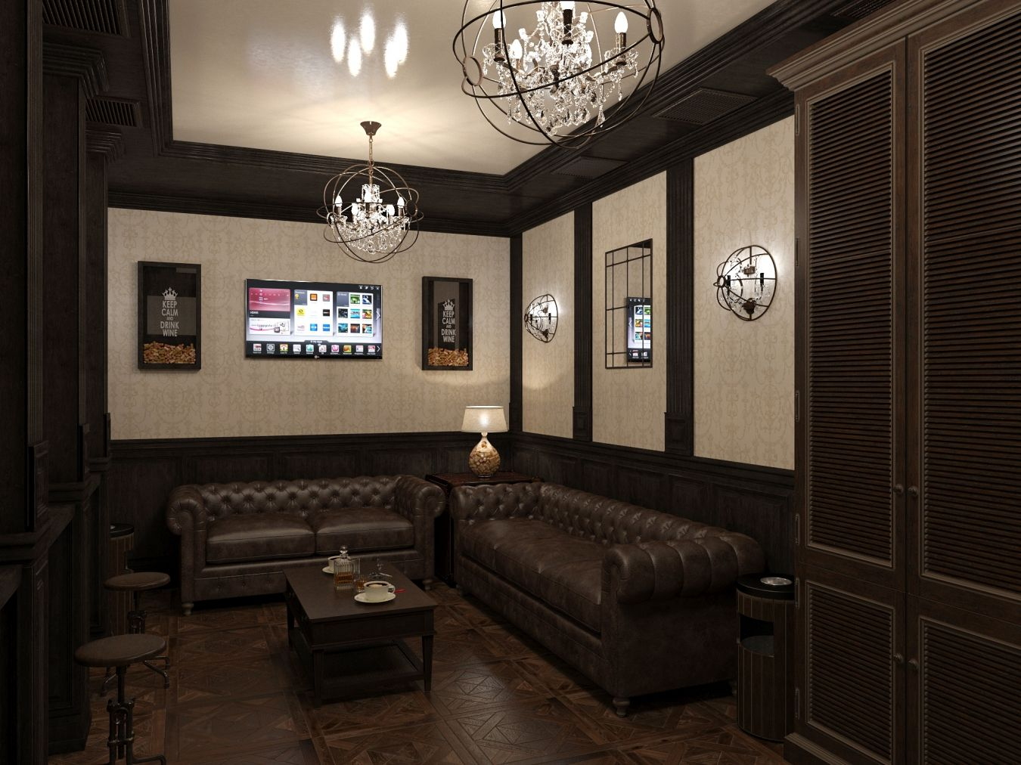
Кімната для паління

Slide 31
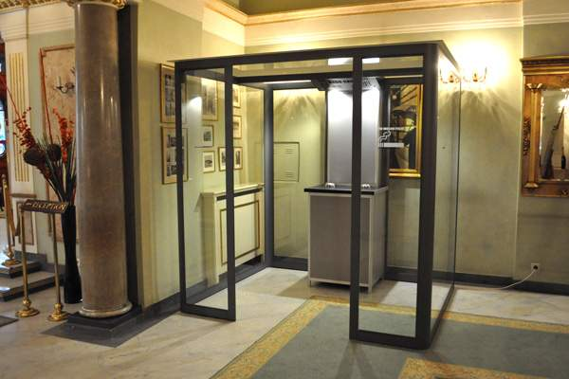
Місце для паління

Slide 32
Допоміжні (підсобні) торгівельні приміщення закладів ресторанного господарства
Група приміщень, яка непрямо впливає на процес обслуговування, але без яких заклади ресторанного господарства не можуть функціонувати достатньо ефективно і на високому якісному рівні обслуговувати споживачів.

Slide 33
До підсобних торгівельних приміщень належать
касовий зал (при його наявності),
сервізна,
мийна столового посуду,
білизняна,
кімната для прасування столової білизни,
приміщення для офіціантів,
приміщення для зберігання музичних інструментів та інших аксесуарів.

Slide 34
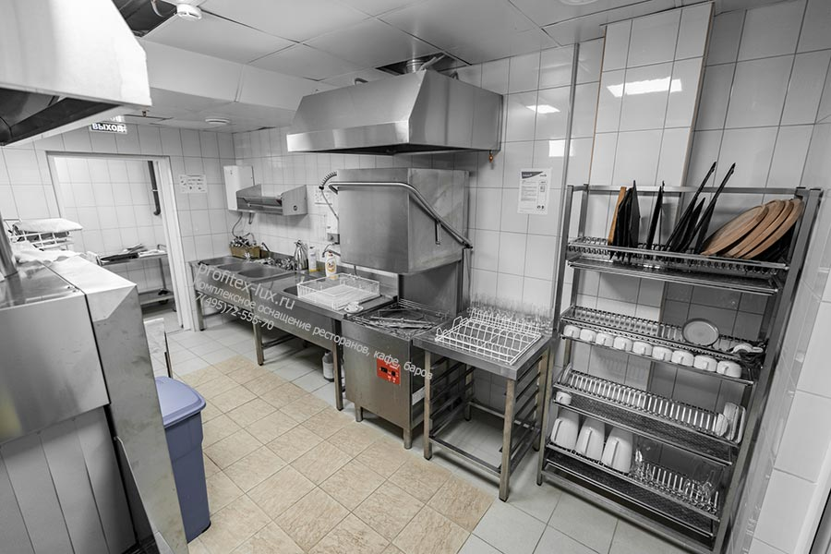
Мийна столового посуду

Slide 35
3. Устаткування закладів ресторанного господарства для організації процесу обслуговування
Вибір меблів, устаткування повинен:
вирішуватися у стильовій відповідності до інтер’єру певного типу закладу харчування;
безпосередньо пов’язуватися із архітектурно-планувальним вирішенням залу, функціонально-технологічними процесами та формами обслуговування.

Slide 36

Класифікація устаткування для організації процесу обслуговування
торгово-технологічне
холодильне
немеханічне

Slide 37
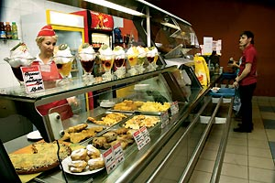
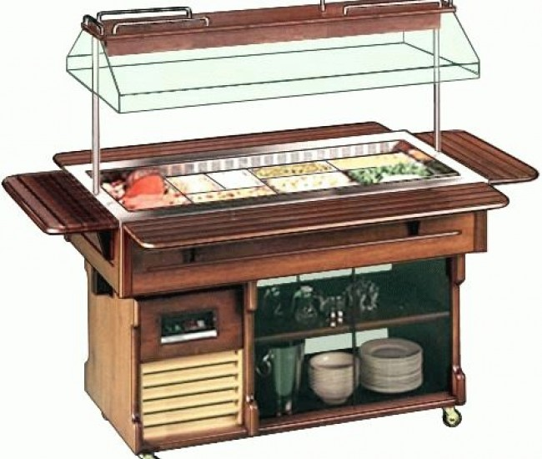
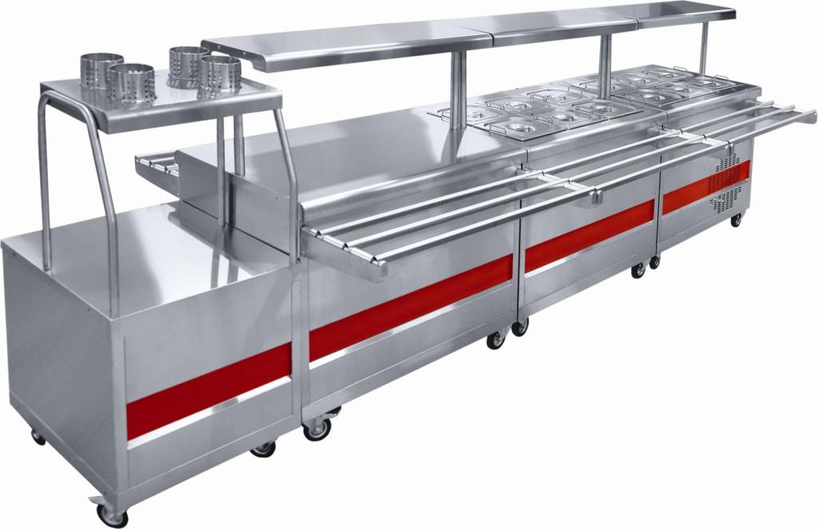
До торгово-технологічного та холодильного устаткування належать:
лінії прилавків самообслуговування, окремі прилавки для короткочасного зберігання та демонстрування страв і виробів у залі закладу (так звані «Шоу-майстри»),

Slide 38
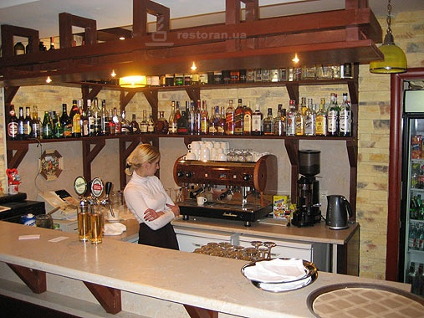
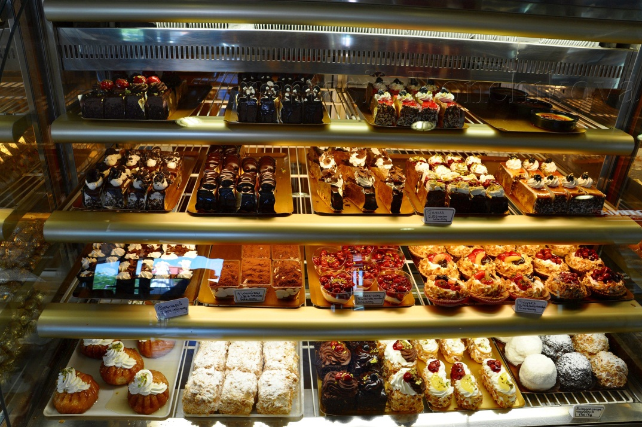
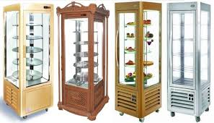
До торгово-технологічного та холодильного устаткування належать:
барні стійки,
охолоджувані вітрини,
прилавки, шафи

Slide 39
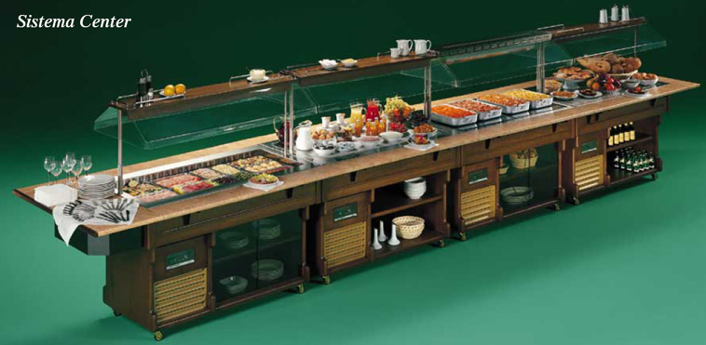
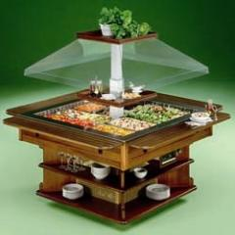
До торгово-технологічного та холодильного устаткування належать:
демонстраційні багатоярусні вітрини з підсвітленням карусельного типу,
«шведські лінії»,
настільні вітрини з підігрівом, з охолодженням,
настільні салат-бари,
буфет-бари тощо.

Slide 40
До немеханічного устаткування залів можна віднести:
Меблі та устаткування для зберігання, транспортування посуду, відпускання їжі (візки, серванти, напівсерванти, станції офіціанта, підсобні столи тощо)
Меблі для приймання їжі (столи, стільці)

Slide 41
Меблі закладів харчування для приймання їжі
Меблі для приймання їжі
столи: обідній, ресторанний, бенкетний, фуршетний, дитячий, спеціальний, кафетерійний;
Меблі для сидіння
стілець, крісло, напівкрісло, лава-диван, табурет барний, бенкетка.

Slide 42
Вдале розташування меблів дозволить:
підкреслити вільний простір залу;
зручно обслуговувати гостей офіціантам;
зорово змінити пропорції зали;
раціонально використовувати пощу залу.
Спосіб розташування обідніх столів залежить від загальної конфігурації залу, розміщення вікон, дверей, колон, місце розміщення естради.

Slide 43
Вимоги до меблів закладів харчування
До номенклатури і видів меблевих виробів, які використовуються у ресторанах, кафе, висуваються такі спеціальні вимоги:
відповідність меблів характеру діяльності підприємства, способу обслуговування;
відповідність типу торгового залу;
зручність – співвідношення між висотою столу і висотою сидіння стільця, висотою підлокітників і спинкою;
гігієнічність, що забезпечується використанням відповідних оздоблювальних матеріалів.

Slide 44
Столи закладів харчування
Стіл для ресторану
Ширина – 80-90 см
Висота – 74-75 см
Стіл бенкетний
Ширина – 120-150 см
Висота – 76-78 см
Стіл фуршетний
Ширина – 110-125 см
Висота – 100-105 см
Столи для їдалень,
кафе, закусочних (як обідні).
Кафетерійні столи
(як фуршетні)
Столи для дитячих закладів ресторанного господарства
висота – 54-68 см

Slide 45
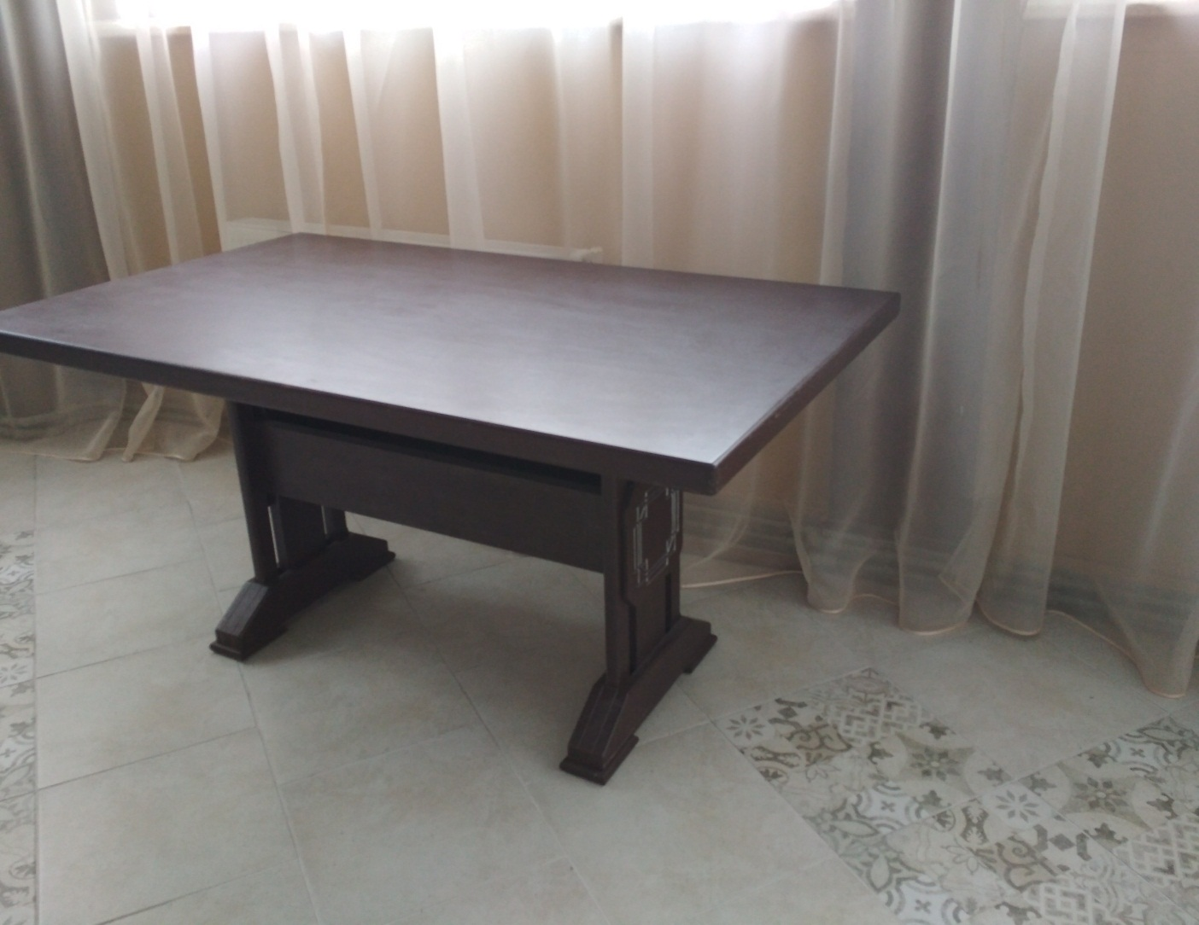
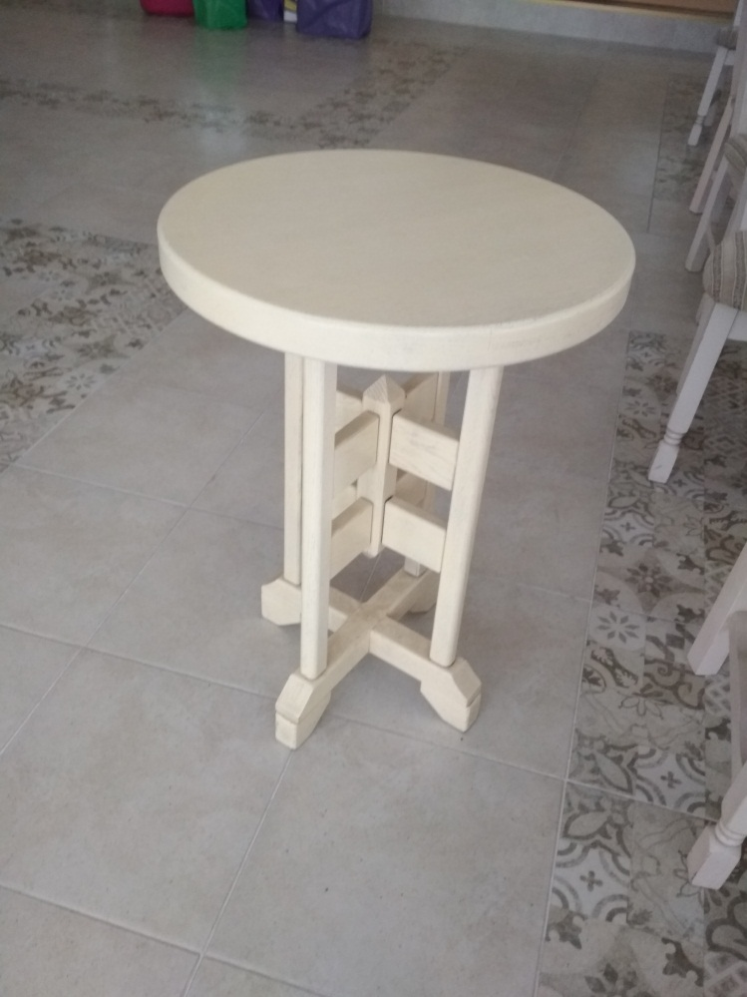

Slide 46
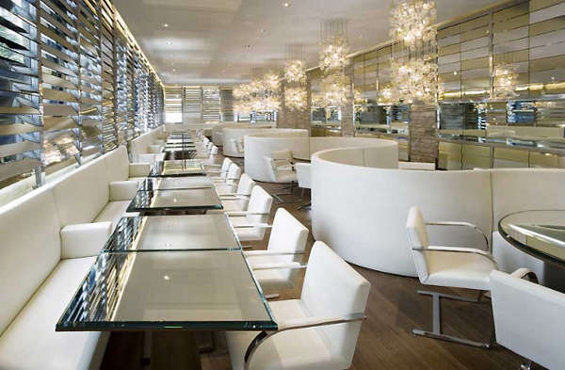
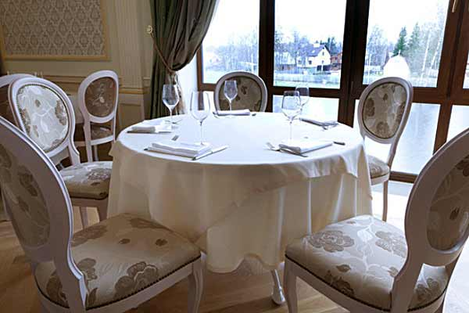
Меблі в інтер’єрі

Slide 47
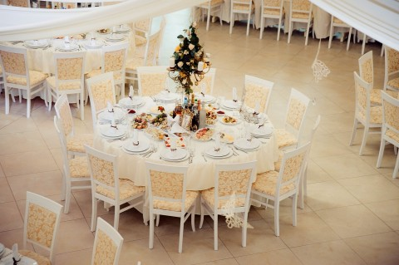
Микулин Бровар

Slide 48
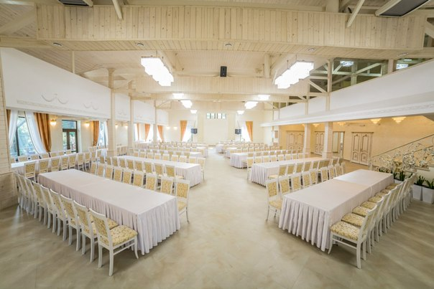
Микулин Бровар

Slide 49
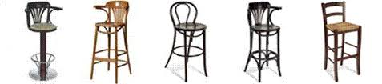
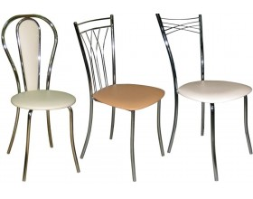
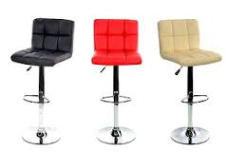
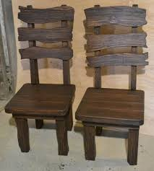
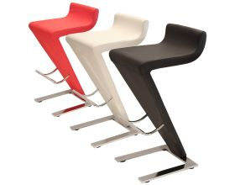
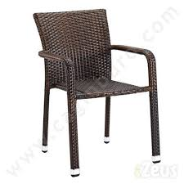
Меблі для сидіння (стільці)

Slide 50
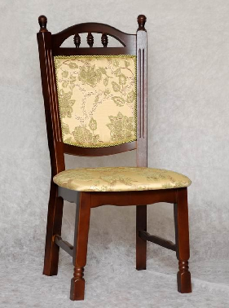
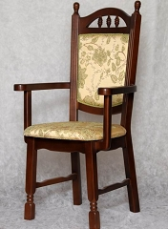
Стільці напівм’які «Бреда»

Slide 51
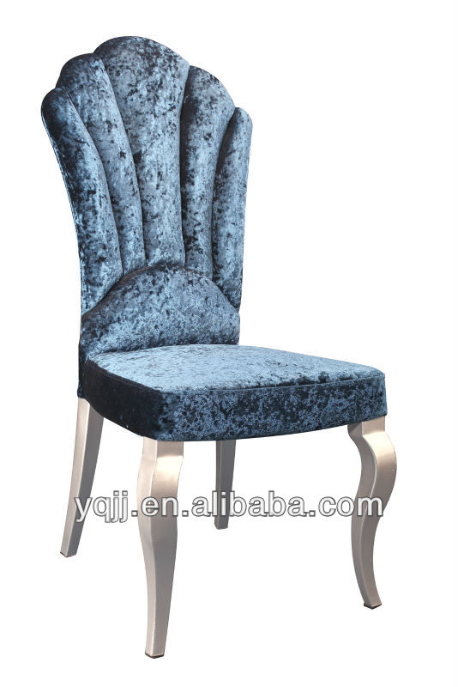




Ресторанні стільці

Slide 52






Бенкетки для ресторанів, барів

Slide 53




М’які меблі для ресторанів

Slide 54




М’які дивани

Slide 55




Меблі літніх майданчиків, терас

Slide 56


Офіціантський напівсервант (станція)

Slide 57

Станція офіціанта

